Slide 1

과제 3 - 장바구니
2 상태(state)와 컴포넌트

Slide 2

상태(state)의 종류
2.
상태(state)와
컴포넌트
프론트엔드에서 상태란?
UI를 구성하는 가변적인 데이터

Slide 3
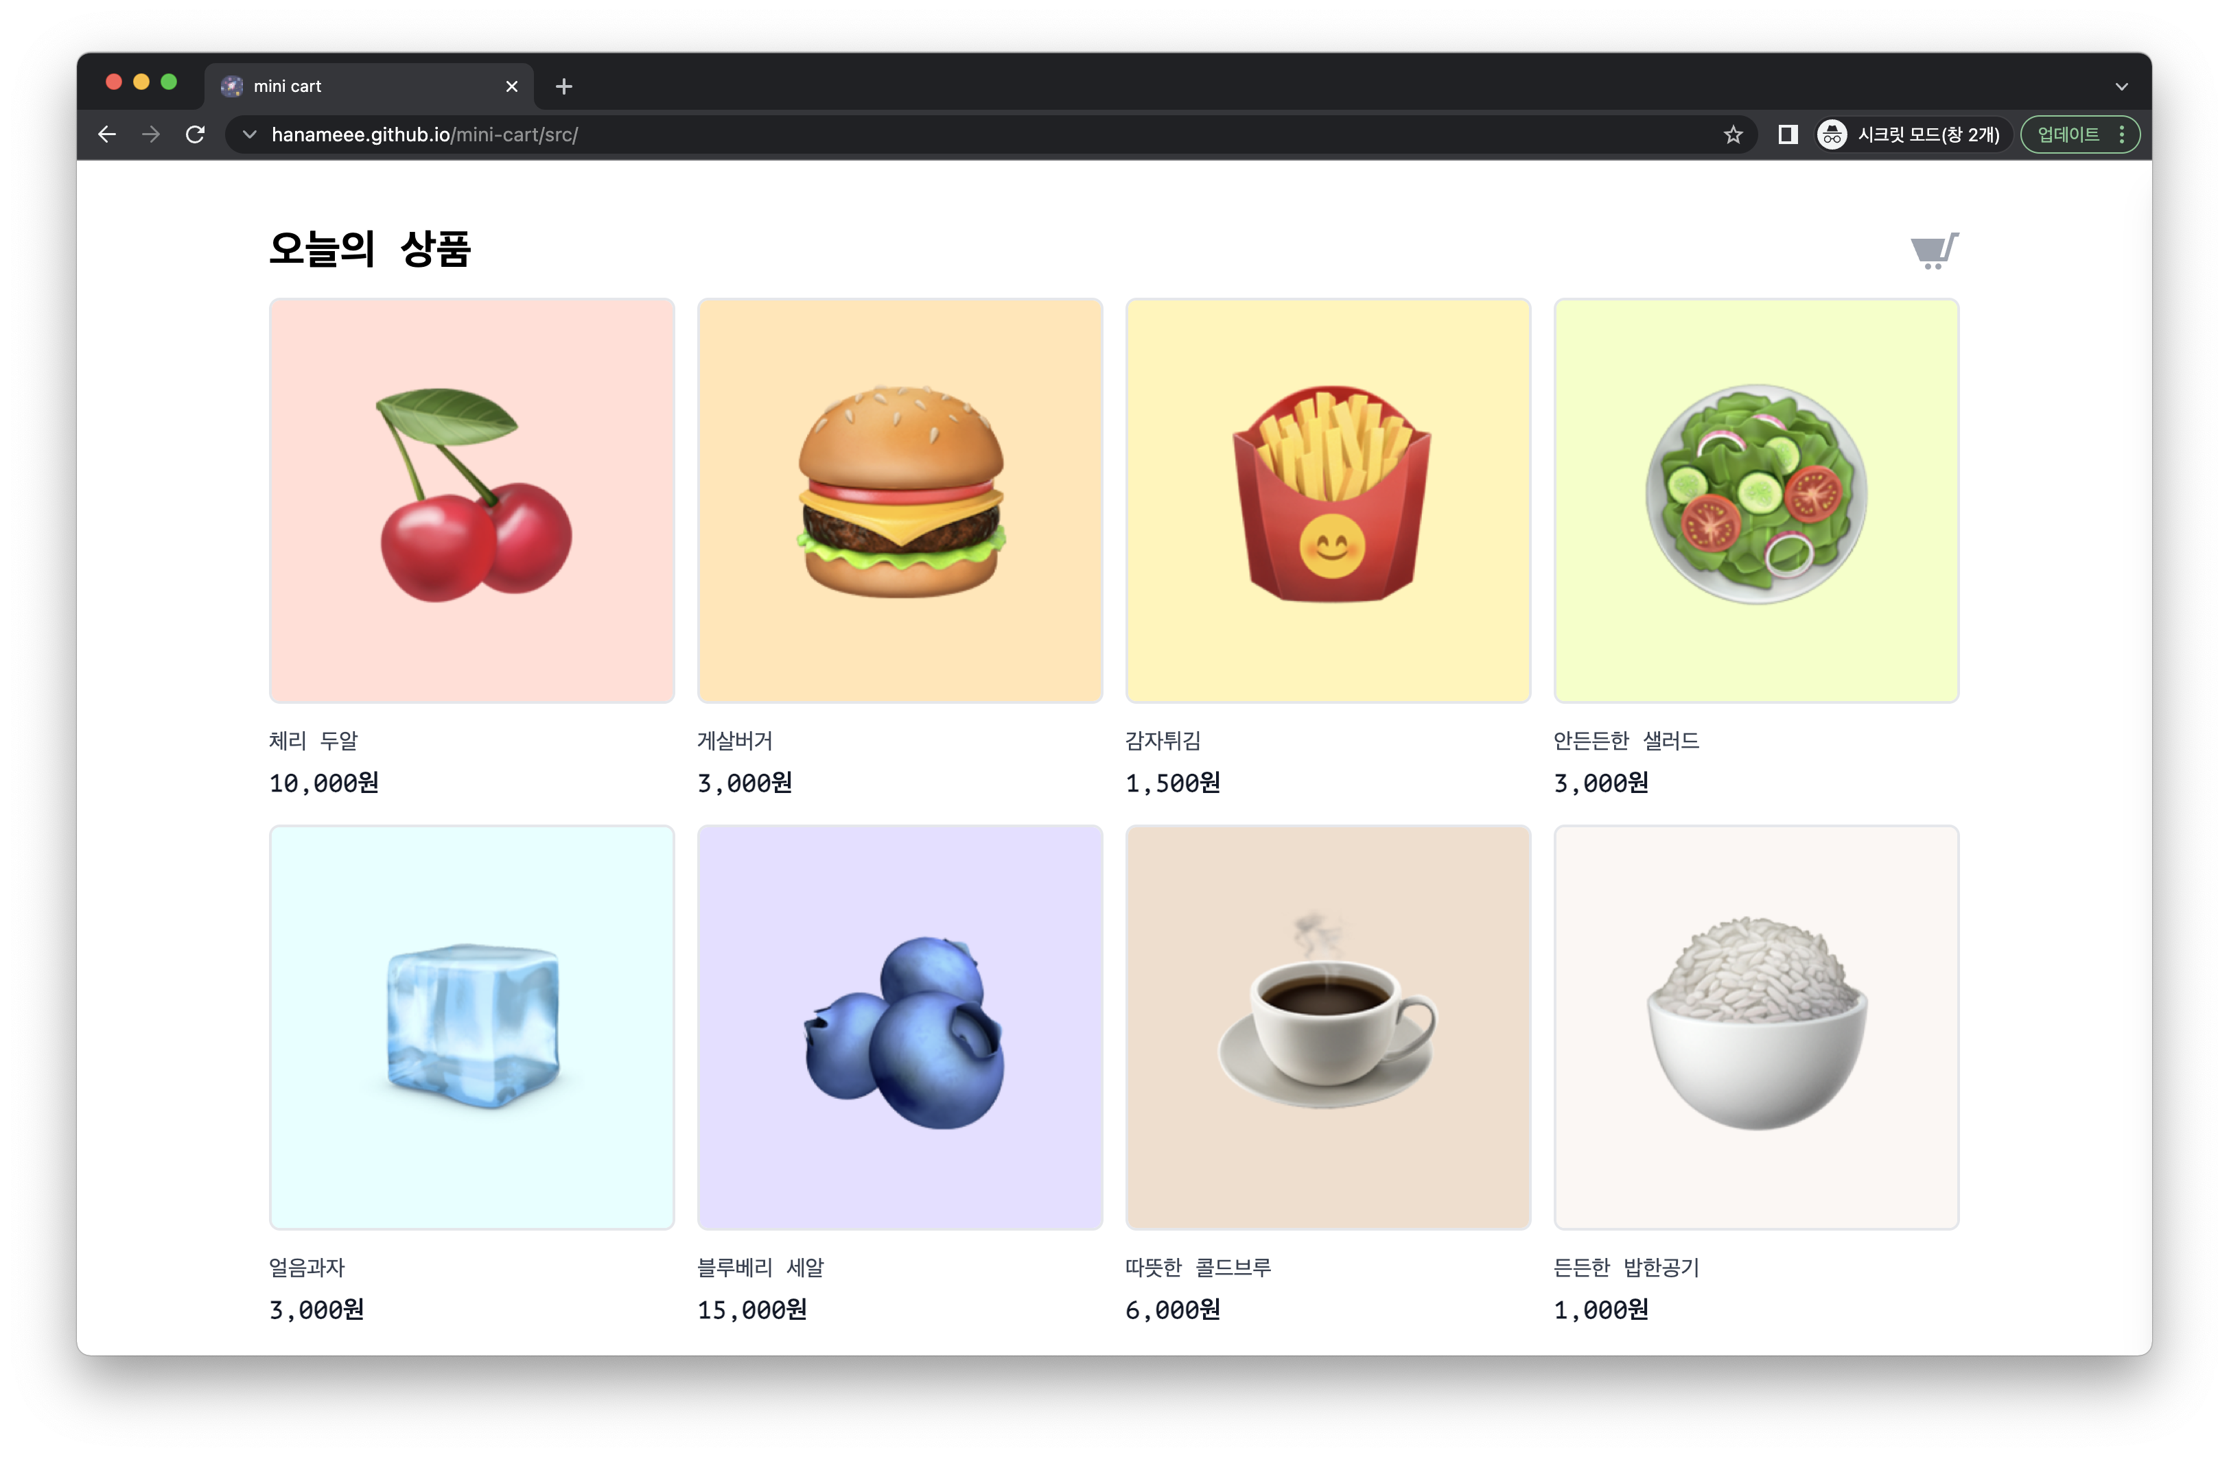
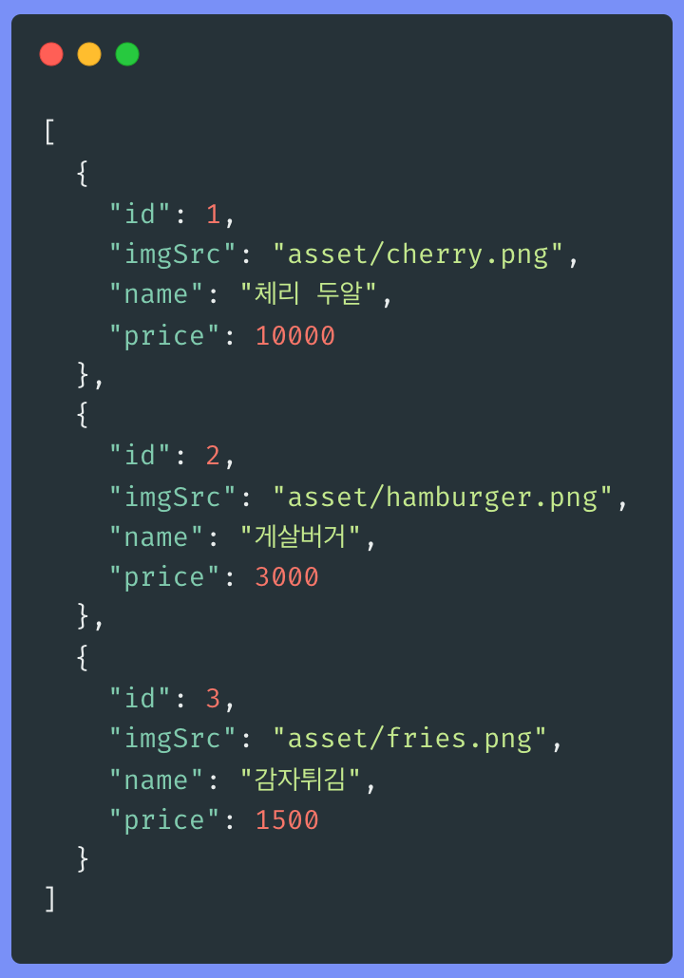
상태(state)의 종류
2.
상태(state)와
컴포넌트
프론트엔드에서 상태란?
UI를 구성하는 가변적인 데이터

Slide 4
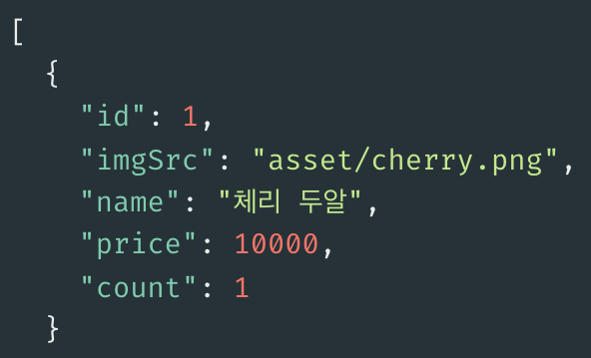

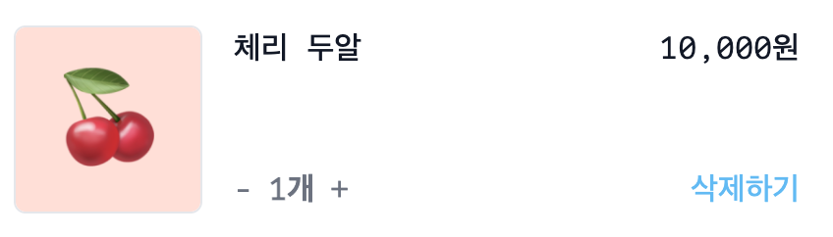
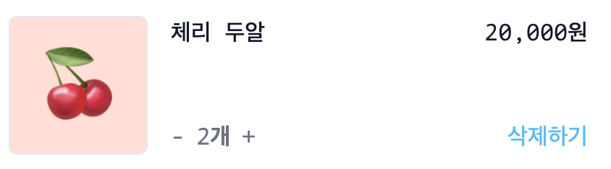
상태 - UI 동기화
2.
상태(state)와
컴포넌트
상태를 UI와 동기화 시키는 법
유저 상호작용 등으로
상태 변화 발생
상태
UI = state를
어떻게 유지할까?
UI

Slide 5
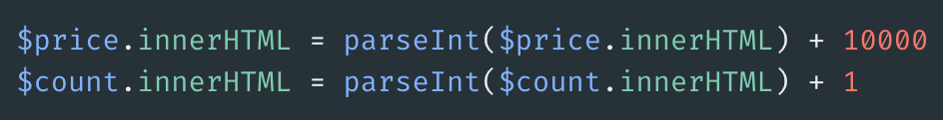
상태 - UI 동기화
2.
상태(state)와
컴포넌트
방식 A
버튼에 onClick 이벤트가 발생하면 아래 작업을 수행한다.
갯수 DOM을 select 한다.
갯수 DOM의 innerHTML을 변경한다. (1 -> 2)
가격 DOM을 select 한다.
가격 DOM의 innerHTML을 변경한다. (10,000 -> 20,000)

Slide 6
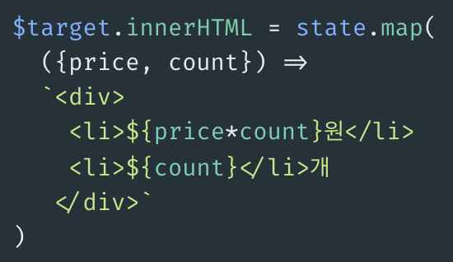
상태 - UI 동기화
2.
상태(state)와
컴포넌트
방식 B
버튼에 onClick 이벤트가 발생하면 아래 작업을 수행한다.
장바구니 정보를 담고 있는 객체를 수정한다.
장바구니 정보가 담긴 객체가 수정되면 아래 작업을 수행한다.
장바구니 객체를 바탕으로 UI를 다시 그린다. (HTML 재생성)

Slide 7
명령형 프로그래밍과 선언형 프로그래밍
2.
상태(state)와
컴포넌트
방식 A = 명령형(절차적) 방식
방식 B = 선언적 방식
어떤 일을 어떻게 할 것인가
무엇을 할 것인가
버튼에 onClick 이벤트가 발생하면 아래 작업을 수행한다.
갯수 DOM을 select 한다.
갯수 DOM의 innerHTML을 수정한다. (1 -> 2)
가격 DOM을 select 한다.
가격 DOM의 innerHTML을 수정한다. (10,000 -> 20,000)
버튼에 onClick 이벤트가 발생하면 아래 작업을 수행한다.
장바구니 정보를 담고 있는 객체를 수정한다. (count += 1)
장바구니 정보가 담긴 객체가 수정되면 아래 작업을 수행한다.
수정된 객체를 바탕으로 UI를 다시 그린다.
프론트엔드 웹 개발에서 일반적으로 명령형 방식은,
프론트엔드 웹 개발에서 일반적으로 선언적 방식은,
상태 정보가 DOM에 산발적으로 저장되어 있다.
상태 관리가 곧 DOM 조작을 의미한다. (분리 X)
DOM을 조작하는 코드가 여러 곳에 산발적으로 존재한다.
상태 정보는 DOM이 아닌 JS 내의 값으로 존재한다.
상태 관리 기능과, DOM 조작 기능이 분리되어 있다.
DOM은 개별적으로 조작되지 않으며, 변경된 상태에 맞게 다시 그려진다.
선언적 방식으로 코드를 작성하기 위해서는, 상태 변화를 감지해 DOM을 조작하는 (명령형) 부분이 추상화 되어 있어야 한다.

Slide 8
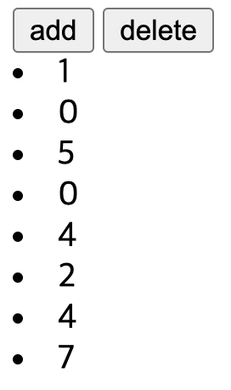
명령형 프로그래밍과 선언형 프로그래밍
2.
상태(state)와
컴포넌트
두가지 방법 직접 실습해보기
조건
[add]를 누르면 랜덤한 값의 <li>가 추가된다.
[delete]를 누르면 마지막 <li>가 삭제된다.
명령형
선언형
https://codesandbox.io/s/sample-component-state-management-o2d7ev

Slide 9
컴포넌트
2.
상태(state)와
컴포넌트
컴포넌트 단위로 생각하기
명령형 프로그래밍에서는…
선언적 프로그래밍에서는…
하나의 HTML에 모든 UI가 덩어리로 존재
state를 바탕으로 Javascript가 UI를 그림
기능 단위로 파일을 분리하기 어려움
기능 단위로 JS 파일을 분리할 수 있음
코드의 재사용성이 낮고, 유지보수가 어려움
코드의 재사용성이 높고, 유지보수가 쉬움

Slide 10
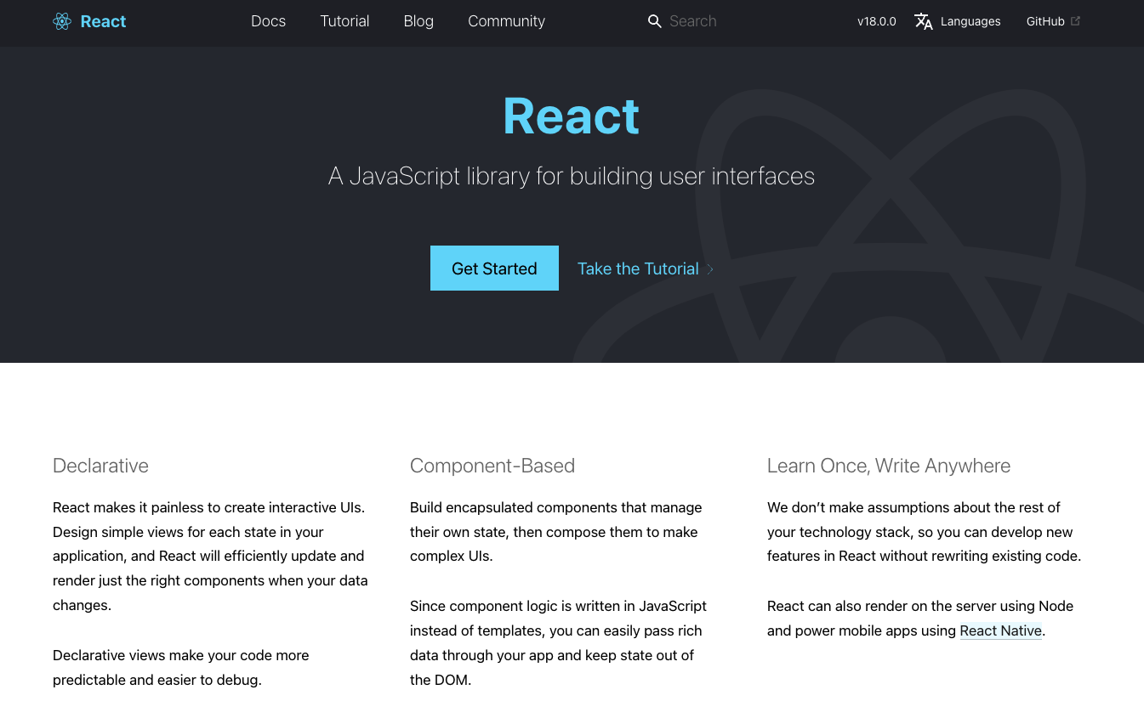
컴포넌트
2.
상태(state)와
컴포넌트
선언적 & 컴포넌트 기반 프로그래밍 = 모던 프론트엔드 어플리케이션의 패러다임

